Slide 1
SDK & Game

Slide 2
01
SDK是什么
02
SDK包含什么
CONTENT
03
从游戏中看SDK：启动游戏
04
从游戏中看SDK：进入游戏

Slide 3
1
PART ONE
SDK是什么？

Slide 4


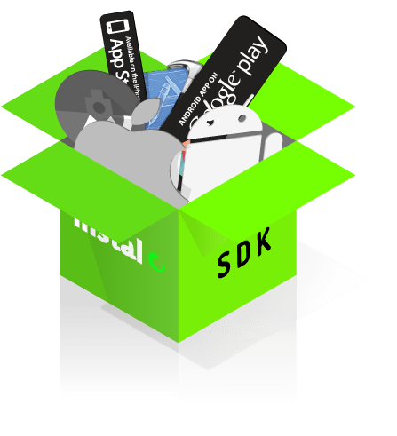





从关系中理解概念
（渠道sdk）
渠道
渠道SDK
游戏

Slide 5






从关系中理解概念
（市场sdk）
市场
市场SDK
游戏

Slide 6
2
PART TWO
SDK包含什么？

Slide 7
SDK接入包含什么？
（渠道sdk以及市场sdk）
1
Sdk 初始化
用户行为追踪
7
Sdk 资源
6
广告投放
1.Sdk文件
2.接入文档
3.相关demo
4.相关参数
2
用户登录
5
3
用户支付
渠道个性化要求
4
用户注销

Slide 8
3
PART THREE
从游戏中看SDK：启动游戏

Slide 9

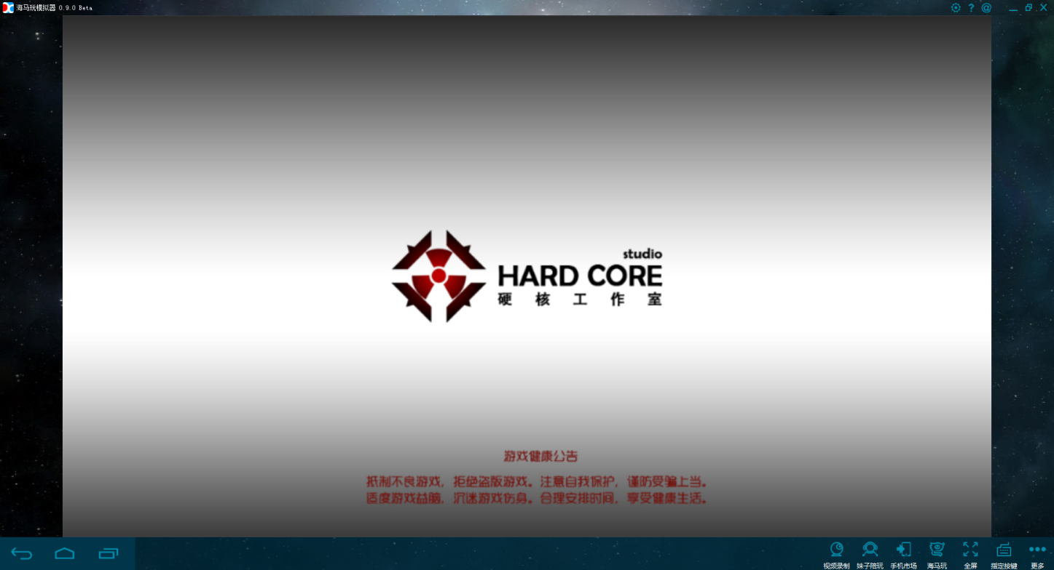

从游戏中看SDK：启动游戏
（启动游戏的流程）
1. 打开游戏，加载闪屏
2
4
.....

Slide 10
从游戏中看SDK：启动游戏
（启动游戏的流程）
1. 打开游戏，加载闪屏
2. 访问info.php，post data(channeltype, version, os) ,获取服务器列表、资源服务器地址(cdn)、工会战、录像等服务器地址。若失败：弹窗Network Failure。
以下步骤需要拉取的obb资源，uab资源，V.txt都是从cdn（例如：http://cdn.papasg.com/PapaSG/a8_cn_test/）上获取的。
2
3.如果是android渠道，check obb& load obb。
4
4.download Critical uabs, U.lst
Preload Utf8strings.uab
.....

Slide 11
从游戏中看SDK：启动游戏
（启动游戏的流程）
1
1
........
1
1
5
5. Check version,对比版本号
6
6. Download uab info lists
Uab.lst : CSV
Uab2.lst : Deffered/
7
7. Announcement url,load ann.txt
.....

Slide 12
从游戏中看SDK：启动游戏
（启动游戏的流程）
1
1
........
1
1
8
8. Sdkinit
9
9. Update essential uabs,deferred uabs
10
10. Preload all csv uabs and assets
.....

Slide 13
从游戏中看SDK：启动游戏
（启动游戏的流程）
1
1
........
1
1
11
11. Sys init
12
12.调用sdk登录，sdklogin
13
13. sdk登录成功，选服，进入游戏

Slide 14
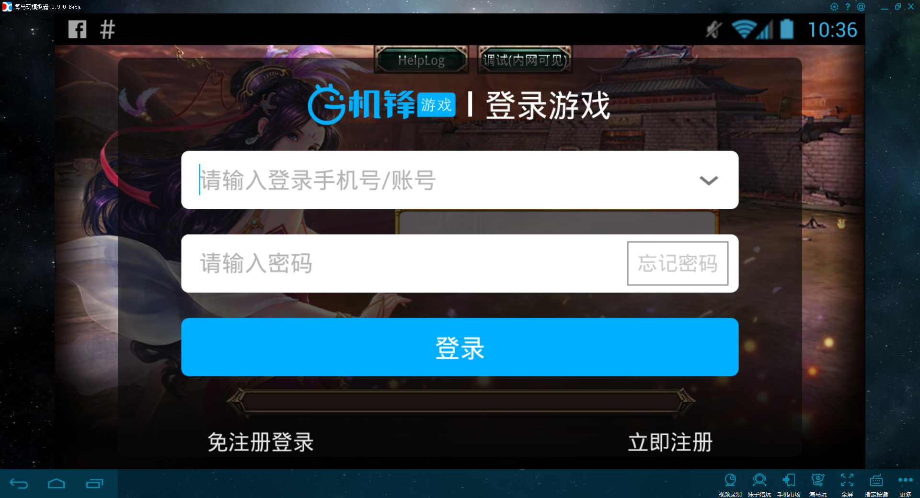
从游戏中看SDK：启动游戏
（启动游戏的流程）
1
12. 调用sdk登录，sdklogin
1
........
1
1
11
12
13

Slide 15
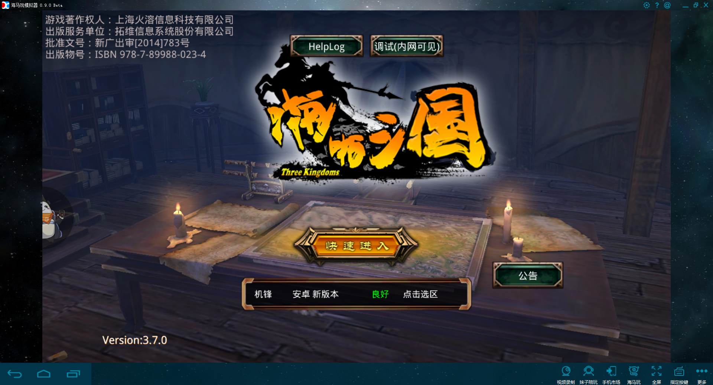


从游戏中看SDK：启动游戏
（启动游戏的流程）
1
13. sdk登录成功，选服，进入游戏
1
........
1
1
1
11

Slide 16
从游戏中看SDK：启动游戏
（登录流程）
Game Client (SDK)
Platform Server
Game Server
1. User login, send username & password
2. Platform Server verify, return uid & sid
3. Send uid & sid to game through sdk logincallback, then game to loginserver
4. Login Server verify, loginphp
5. Platform Server verify, return

Slide 17
4
PART THREE
从游戏中看SDK：进入游戏

Slide 18
从游戏中看SDK：进入游戏
（进入游戏后sdk相关）
01
02
游戏创角
03
支付操作
04
用户注销
退出游戏
SdkHasLogout
SdkLogout
SdkHasExist
SdkExist
SdkEnterGame
SdkOrderGoods

Slide 19
从游戏中看SDK：进入游戏
（支付流程）
Game Client (SDK)
Platform Server
Game Server
1. Use purchase
2. Game Server return orderId
3. SdkorderGoods()
Purchase finish
4. Payment notice through payphp
Verify pass
5. Game Server send diamond(goods) to player

Slide 20
THANKS FOR YOUR WATCHING

